Slide 1
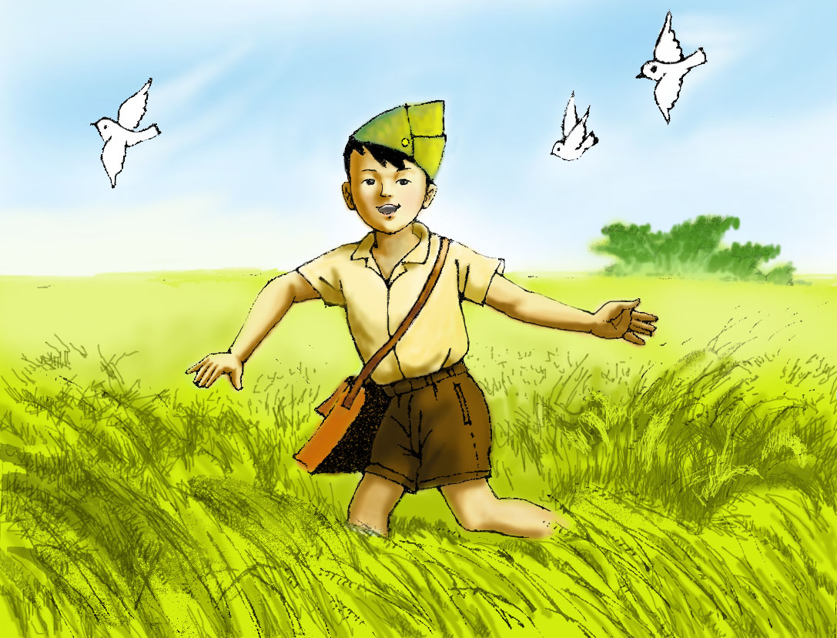
Tiết 88,89:
Lượm
Tố Hữu

Slide 2
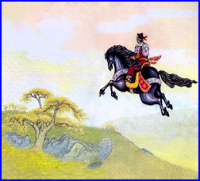
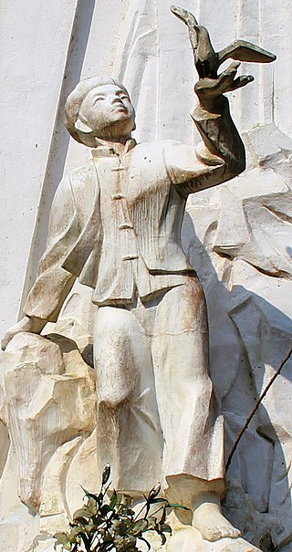
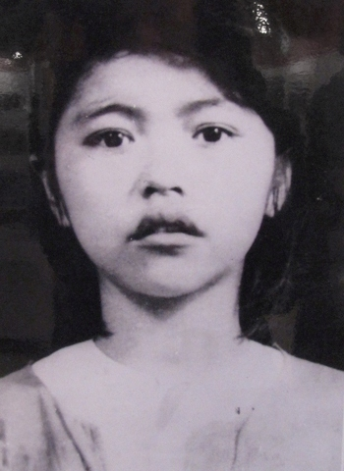
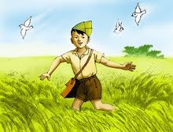
TRÒ CHƠI LẬT Ô HÌNH ĐOÁN TÊN
1
2
Thánh Gióng
Kim Đồng
3
4
Võ Thị Sáu
Lượm

Slide 3
PHIẾU HỌC TẬP SỐ 01
Nhóm:..............
Nhiệm vụ: Điền những thông tin vào chỗ trống sau.
1 | Hiểu biết chung về thơ có yếu tố tự sự, miêu tả. | - …………....................................
2 | Nêu những hiểu biết của em về tác giả. | ………….....................................
3 | Theo em, hoàn cảnh sáng tác bài thơ có gì đặc biệt ? | - ………….............................
4 | Em có nhận xét gì về thể thơ? | - ………….............................
5 | Xác định các phương thức biểu đạt của bài thơ. | - ………….............................
6 | Bố cục của bài thơ ? | - ………….............................
.

Slide 4

Tiết 88,89:
LƯỢM
-Tố Hữu-
I.Tìm hiểu chung

Slide 5
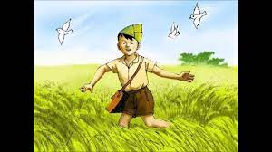
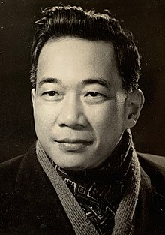

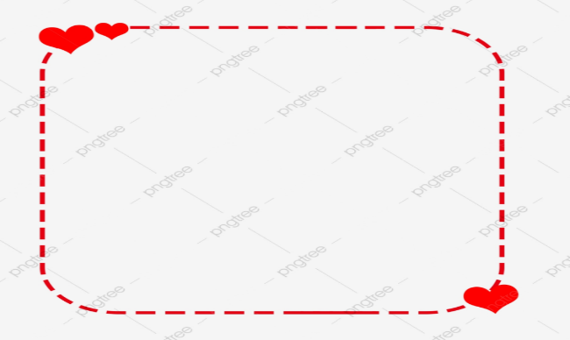
1. Tác giả:
Tố Hữu (1920 – 2002)
-Tên thật: Nguyễn Kim Thành
- Quê quán: Thừa Thiên Huế.
-Vị trí: Là nhà cách mạng, nhà thơ lớn của thơ ca hiện đại Việt Nam.
- Phong cách thơ: thơ trữ tình chính trị, đậm đà tính dân tộc.
- Giải thưởng: 1996 được tặng giải thưởng Hồ Chí Minh về văn học nghệ thuật.

Slide 6
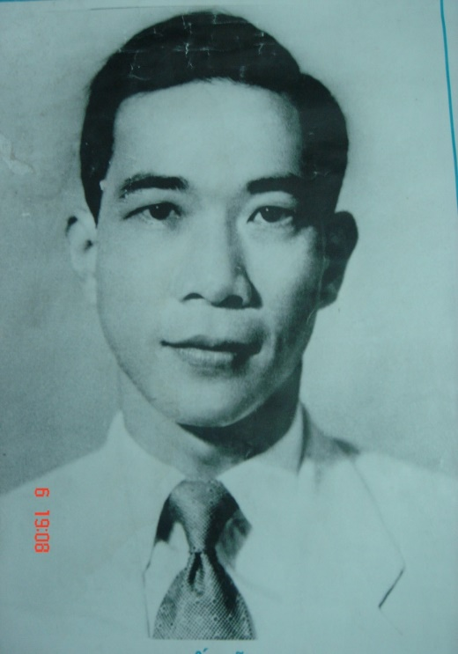
LƯỢM
-Tố Hữu-
Nhà thơ có lần tâm sự:
Một đồng chí ở Thừa Thiên Huế ra kể cho tôi nghe nghững tấm gương chiến đấu dũng cảm ở quê nhà và cho tôi biết tin về cháu Lượm. Nó là con một chú em họ của tôi. Nó đi liên lạc cho đơn vị, trong khi đưa thư qua một cánh đồng, cháu bị trúng đạn, hy sinh khi mới mười bốn tuổi . Tôi viết bài thơ Lượm, thấy như còn đâu đây dáng điệu dễ thương, khuôn mặt còn trẻ con nhưng rất cứng cỏi của nó.
Tố Hữu năm 1949

Slide 7


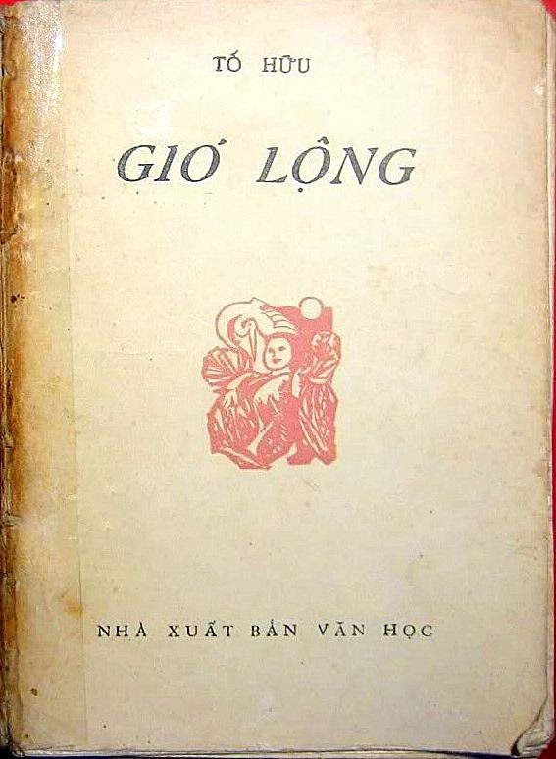
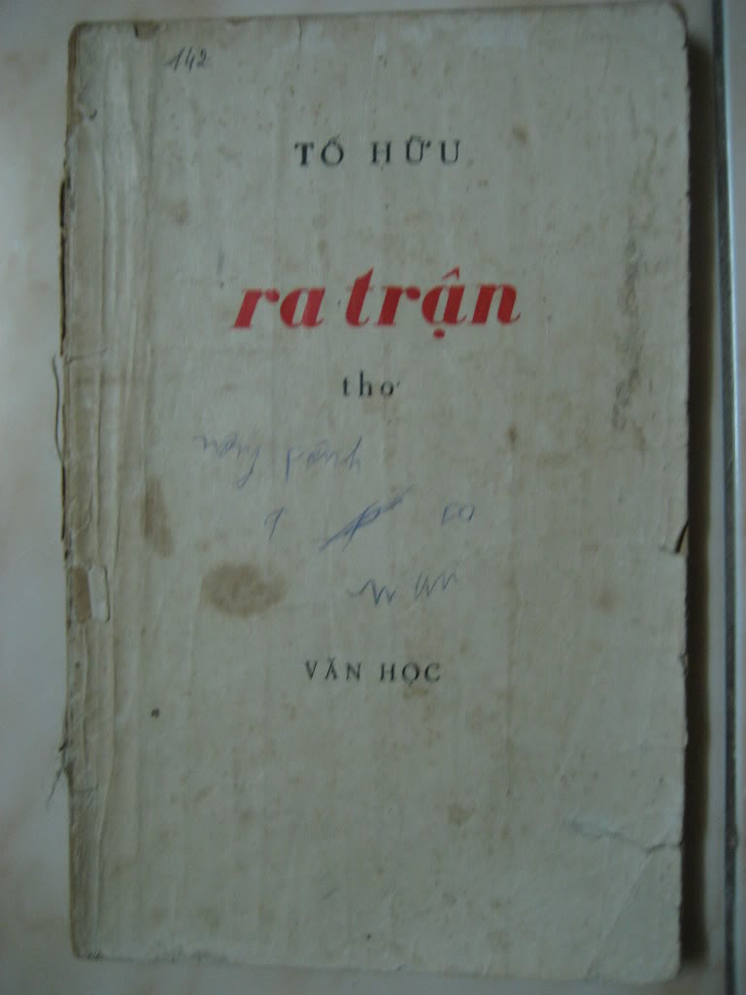

Slide 8
2. Tác phẩm:
- Hoàn cảnh sáng tác:BT sáng tác trong thời kì kháng chiến chống Pháp
- Xuất xứ:In trong tập thơ Việt Bắc.
-Thể loại: Bốn chữ
- PTBĐ:BC + Tự sự, miêu tả
- Ngôi kể: thứ ba

Slide 9
* Hướng dẫn đọc và tìm hiểu từ khó
Giọng đọc vui tươi phấn khởi đoạn đầu. Đoạn Lượm hi sinh đọc lắng xuống ngừng giữa các dòng thơ, trang nghiêm, cảm động, xót thương.
Nhịp 2/2, ……

Slide 10
LƯỢM
Tiết 88,89,90:
-Tố Hữu-
Bỗng loè chớp đỏ
Thôi rồi, Lượm ơi!
Chú đồng chí nhỏ
Một dòng máu tươi!
Cháu nằm trên lúa
Tay nắm chặt bông
Lúa thơm mùi sữa
Hồn bay giữa đồng...
Lượm ơi, còn không?
Chú bé loắt choắt
Cái xắc xinh xinh
Cái chân thoăn thoắt
Cái đầu nghênh nghênh
Ca-lô đội lệch
Mồm huýt sáo vang
Như con chim chích
Nhảy trên đường vàng...
Cháu đi đường cháu
Chú lên đường ra
Ðến nay tháng sáu
Chợt nghe tin nhà
Ra thế
Lượm ơi!
Một hôm nào đó
Như bao hôm nào
Chú đồng chí nhỏ
Bỏ thư vào bao
Vụt qua mặt trận
Ðạn bay vèo vèo
Thư đề "Thượng khẩn»(9)
Sợ chi hiểm nghèo?
Ðường quê vắng vẻ
Lúa trổ đòng đòng(10)
Ca-lô chú bé
Nhấp nhô trên đồng...
* §äc - hiểu từ khó
Ca-lô (5)đội lệch,
Mồm huýt sáo vang
Như con chim chích
Nhảy trên đường vàng...
- "Cháu đi liên lạc(6)
Vui lắm chú à
Ở đồn Mang Cá(7)
Thích hơn ở nhà!
Cháu cười híp mí
Má đỏ bồ quân
- "Thôi, chào đồng chí!"
Cháu đi xa dần...
Ngày Huế đổ máu(1)
Chú Hà Nội về
Tình cờ chú, cháu
Gặp nhau Hàng Bè(2)
Chú bé loắt choắt(3)
Cái xắc (4)xinh xinh
Cái chân thoăn thoắt
Cái đầu nghênh nghênh

Slide 11

Tóm tắt
Bài thơ kể lại cuộc đời của Lượm, một em bé liên lạc trong những ngày đầu cuộc kháng chiến chống Pháp. Lượm là một em bé hồn nhiên, nhí nhảnh, nhận nhiệm vụ đưa thư “thượng khẩn” trong lúc cuộc chiến đấu đang diễn ra ác liệt. Em đã hi sinh nhưng tấm gương anh dũng của em còn sống mãi…

Slide 12



* Bố cục: 3 phần
Phần 2 (Tiếp đến Lượm ơi, còn không?): Câu chuyện về chuyến liên lạc cuối cùng cùng sự hi sinh của Lượm.
Phần 1 (5 khổ thơ đầu): Hình ảnh Lượm trong cuộc gặp gỡ…
Phần 3 (Còn lại): Hình ảnh Lượm còn sống mãi.

Slide 13
II. Đọc hiểu văn bản

Slide 14
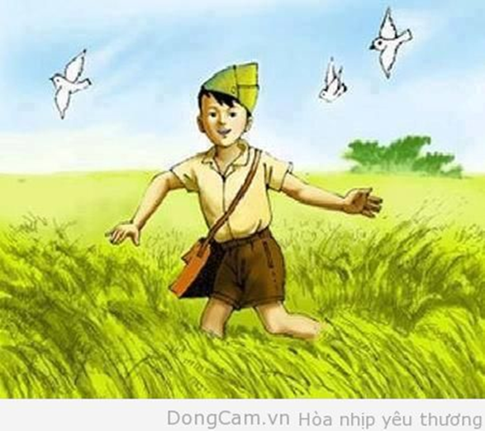
1. Hình ảnh Lượm trong cuộc gặp gỡ tình cờ với nhà thơ:

Slide 15
PHIẾU HỌC TẬP 01: Chân dung chú bé Lượm
Chân dung chú bé Lượm
Phương diện | Chi tiết miêu tả | Vẻ đẹp của Lượm qua chi tiết | Nghệ thuật
Trang phục | ………………… | ……………….
Hình dáng | ………………… | ………………..
Cử chỉ, hành động | ………………… | ………………..
Lời nói | ………………… | ………………..

Slide 16

LƯỢM
-Tố Hữu-
1.Hình ảnh Lượm trong cuộc gặp gỡ tình cờ với nhà thơ:
Trang phục
Cái xắc xinh xinh
- Ca lô đội lệch
=>Trang phục của các chiến sĩ vệ quốc
- Loắt choắt, thoăn thoắt - Nghênh nghênh
=>Nhỏ bé, nhanh nhẹn, tinh nghịch,
Hình dáng
Cử chỉ
- Như chim chích,huýt sáo, - Cười híp mí
=>Hồn nhiên, vui vẻ, yêu đời
Lời nói
=> Say mê công tác kháng chiến
- Cháu đi liên lạc, vui lắm chú à ; Thôi chào đồng chí!

Slide 17

(THẢO LUẬN NHÓM)
Nghệ thuật tiêu biểu tác giả sử dụng trong đoạn thơ trên?
=> Từ láy gợi hình: Loắt choắt, xinh xinh, thoăn thoắt, nghênh nghênh
- Nhịp thơ: 2/2
- Phép điệp: cái xắc, cái chân, cái đầu
- Phép so sánh: như con chim chích…

Slide 18
Cái xắc xinh xinh
- Ca lô đội lệch
=>Trang phục của các chiến sĩ vệ quốc
Trang phục
- Loắt choắt, thoăn thoắt - Nghênh nghênh
=>Nhỏ bé, nhanh nhẹn, tinh nghịch,
Hình dáng
- Huýt sáo, - Cười híp mí
Cử chỉ
=>Hồn nhiên, vui vẻ, yêu đời
Lời nói
- Cháu đi liên lạc, vui lắm chú à ; Thôi chào đồng chí!
=> Say mê công tác kháng chiến
=> Đoạn thơ đã miêu tả về hình ảnh chú bé Lượm rất đáng yêu: Nhỏ nhắn, xinh xắn,
hồn nhiên yêu đời, yêu cách mạng, đồng thời thể hiện tình cảm yêu quý sâu sắc của
nhà thơ với Lượm.

Slide 19
PHIẾU HỌC TẬP 02: Chuyến đi liên lạc cuối cùng
 |  | Chi tiết miêu tả | Ý nghĩa
Hoàn cảnh đưa thư |  | ………..
Hình ảnh chú bé Lượm | Hành động | ………..
 | Ý chí | ………..
 | Sự hi sinh | ………..

Slide 20

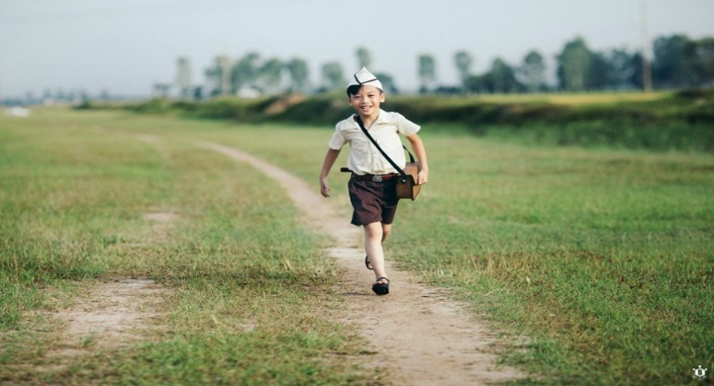
2. Hình ảnh Lượm trong chuyến công tác cuối cùng:
* Hình ảnh Lượm khi làm nhiệm vụ:
Vụt qua mặt trận
Đạn bay vèo vèo
Thư đề thượng khẩn
Sợ chi hiểm nghèo?
ĐT mạnh -> hành động
nhanh, khẩn trương.
TT miêu tả ->gợi tình thế ác liệt của cuộc chiến tranh
Thái độ thách thức, bất chấp nguy hiểm
Lượm hồn nhiên, hăng hái, dũng cảm, không
chùn bước trước hiểm nguy, quyết tâm hoàn
thành nhiệm vụ được giao, lấy nhiệm vụ làm trên hết .

Slide 21
2.Hình ảnh Lượm trong chuyến công tác cuối cùng:
Bỗng lòe chớp đỏ
Thôi rồi, Lượm ơi!
Chú đồng chí nhỏ
Một dòng máu tươi!
*Lượm trúng đạn và đã hy sinh:
Cháu nằm trên lúa
Tay nắm chặt bông
Lúa thơm mùi sữa
Hồn bay giữa đồng…..
Cái chết nhẹ nhàng thanh thản. Lượm như một thiên thần nhỏ đang yên nghỉ giữa cánh đồng quê hương, linh hồn của Em đã hóa thân vào thiên nhiên, quê hương đất nước.
Sự hi sinh cao cả, đáng trân trọng,
-> Cái chết đến bất ngờ đột ngột

Slide 22

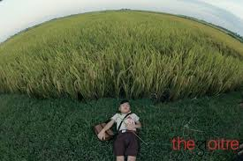
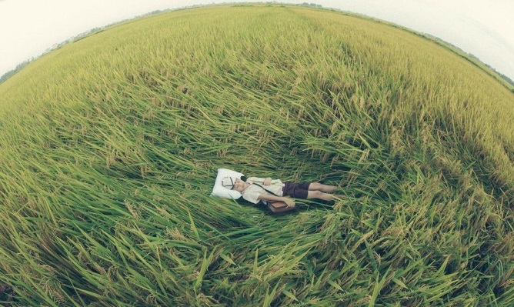
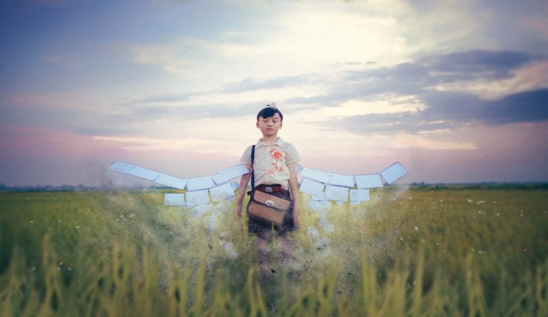

Slide 23

2.Hình ảnh Lượm trong chuyến công tác cuối cùng.
Ra thế
Lươm ơi!...
=>Câu thơ bị ngắt đôilàm hai dòng, như bị gãy đôi thể hiện sự hẫng hụt, đau đớn xót xa bàng hoàng của tác giả khi nghe tin Lượm hi sinh.
Em có nhận xét gì về cấu tạo và tác dụng của những dòng thơ sau?
Thôi rồi, Lượm ơi!
=>Thể hiện sự đau đớn trước sự ra đi của Lượm
Lượm ơi, còn không?
=> Dòng thơ được tách thành nột khổ với câu hỏi tu từ
xoáy vào lòng người nỗi buồn đau, không muốn tin
vào sự thật nghiệt ngã.

Slide 24

Lượm hồn nhiên, hăng hái, dũng cảm, không
chùn bước trước hiểm nguy, quyết tâm hoàn
thành nhiệm vụ được giao,
Cái chết nhẹ nhàng thanh thản. Lượm như một thiên thần nhỏ đang yên nghỉ giữa cánh đồng quê hương, linh hồn của Em đã hóa thân vào thiên nhiên, quê hương đất nước.
Sự hi sinh cao cả, đáng trân trọng,
=>Đoạn thơ thể hiện sự đau đớn, ngỡ ngàng, xót xa của tác giả trước sự hi sinh của Lượm.

Slide 25
3.Hình ảnh Lượm vẫn còn sống mãi trong ta.
Vì sao ở phần cuối tác giả lại lặp lại hai khổ thơ ở phần đầu với hình ảnh Lượm hồn nhiên vui tươi?
- Sử dụng kết cấu đầu cuối tương ứng.
- Khẳng định sự sống mãi của Lượm đối với quê hương đất nước.
- Khắc ghi mãi hình ảnh một chú bé hồn nhiên, vui tươi nhí nhảnh trong lòng tác giả và độc giả, các thế hệ mai sau.
Chú bé loắt choắt
Cái xắc xinh xinh
Cái chân thoăn thoắt
Cái đầu nghênh nghênh
Ca lô đội lệch
Mồm huýt sáo vang
Như con chim chích
Nhảy trên đường vàng …

Slide 26


Trong tác phẩm, tác giả gọi Lượm bằng nhiều từ ngữ xưng hô khác nhau. Hãy tìm và cho biết mỗi từ ngữ đó thể hiện thái độ và tình cảm gì?
Qua miêu tả bức chân dung của Lượm ở 5 khổ thơ đầu, tác giả gián tiếp bày tỏ tình cảm gì với chú bé?

Slide 27
- Chú bé: Đó là cách gọi của người lớn với một em trai nhỏ thể hiện sự thân mật nhưng chưa phải là gần gũi, thân thiết
Tìm từ ngữ và phân tích tác dụng của việc thay đổi cách xưng hô đối với việc thể hiện thái độ,quan hệ tình cảm của tác giả đối với Lượm?
- Cháu: Là tình cảm thân thiết như quan hệ ruột thịt
- Chú đồng chí nhỏ: Thân thiết, trìu mến, trân trọng, tôn trọng
- Lượm ơi! Tác giả gọi tên trực tiếp thể hiện tình cảm, cảm xúc dâng trào trong lòng tác giả.
- Thể hiện sắc thái, quan hệ tình cảm trong từng trường hợp khác nhau giữa người kể chuyện và nhân vật.
=>Tình cảm của nhà thơ dành cho Lượm:
Yêu thương, trân trọng, tự hào

Slide 28
*Yếu tố tự sự và miêu tả trong bài thơ
Yếu tố tự sự:
Yếu tố miêu tả:
- Bài thơ viết theo hình thức một câu truyện (thơ tự sự), kể theo trật tự thời gian câu chuyện về cuộc đời chú bé liên lạc tên Lượm hiện lên qua hồi tưởng của tác giả (người kể chuyện).
-Miêu tả hoàn cảnh gặp gỡ của tác giả với chú bé Lượm.
Miêu tả bức chân dung đáng yêu, dễ mến của chú bé.
Miêu tả lại chuyến liên lạc cuối cùng cùng sự hi sinh anh dũng của Lượm.

Slide 29
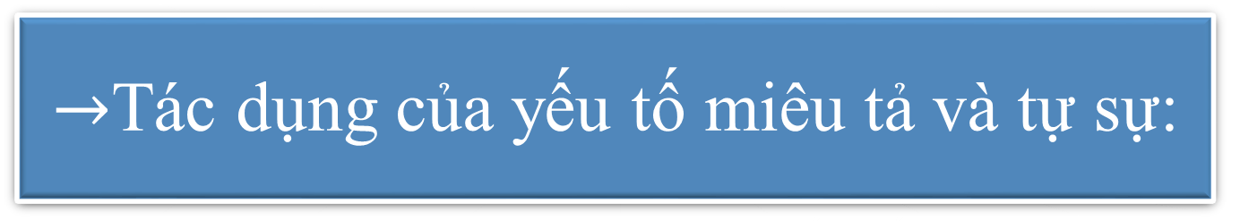
*Yếu tố tự sự và miêu tả trong bài thơ
-Tạo nên hình thức câu chuyện kể liền mạch.
-Các yếu tố miêu tả đã khắc hoạ, miêu tả về chú bé Lượm; góp phần tạo dựng bối cảnh cho câu chuyện; thể hiện tình cảm của người kể chuyện.

Slide 30
III. TỔNG KẾT
1. Nghệ thuật:
2. Nội dung:
Cách gọi tên khác nhau: Bằng nhiều đại từ xưng hô (chú bé, cháu, Lượm, chú đồng chí nhỏ) thể hiện sắc thái quan hệ và tình cảm khác nhau giữa người kể chuyện và nhân vật.
Bằng cách kết hợp miêu tả với kể chuyện và biểu hiện cảm xúc, bài thơ đã khắc họa hình ảnh chú bé liên lạc Lượm hồn nhiên, vui tươi, hăng hái, dũng cảm. Lượm đã hi sinh nhưng hình ảnh của em còn ……..
Thể thơ 4 chữ ,sử dụng nhiều từ láy gợi hình, so sánh, hoán dụ, câu cảm thán…
Biểu cảm + Miêu tả + kể chuyện

Slide 31
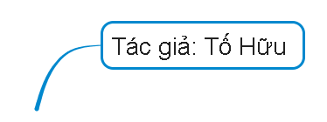
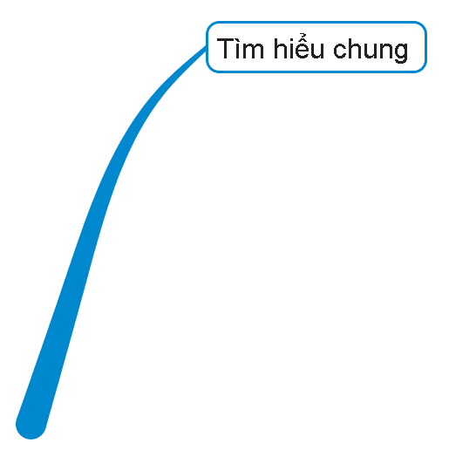

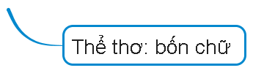
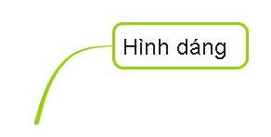
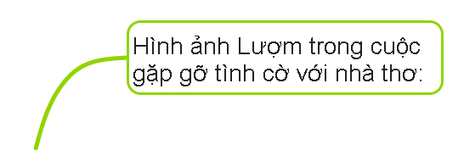

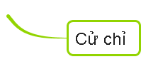
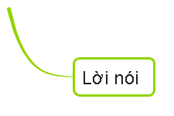

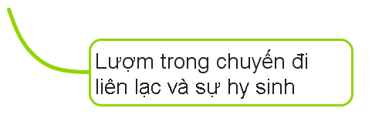
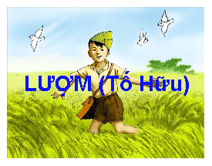
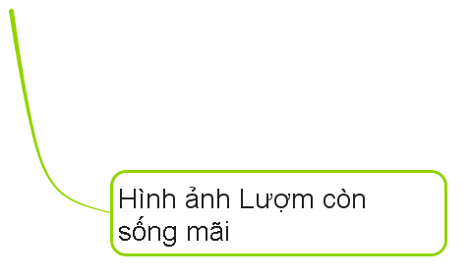

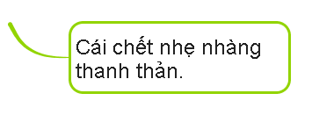
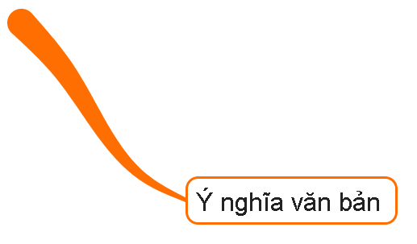

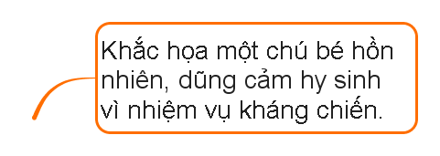
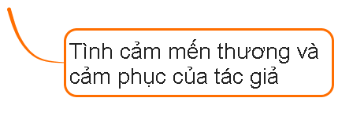
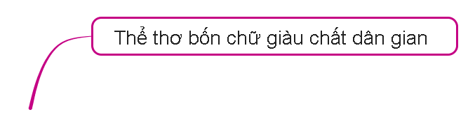

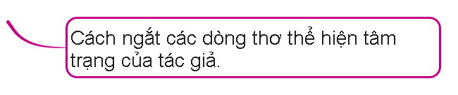
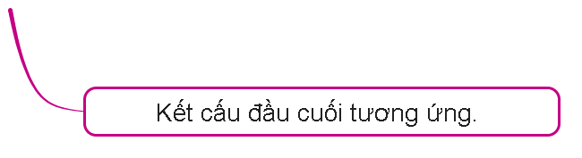

Slide 32


LUYỆN TẬP
Bài tập 1: HS bày tỏ, chia sẻ cảm nhận của bản thân, có thể nêu ấn tượng về: trang phục, cử chỉ, lời nói, hình dáng,… của Lượm.
Bài tập 2: Viết đoạn văn khoảng 5 – 7 câu nêu cảm nhận của em về sự hi sinh của chú bé Lượm ở 6 khổ cuối bài thơ.

Slide 33

Hướng dẫn học tập.
- Học thuộc lòng bài thơ Lượm – Tố Hữu
Viết đoạn văn nêu cảm nghĩ của em sau khi học xong bài thơ Lượm
Chuẩn bị tiết tiếp theo tiết 90,91 thực hành Tiếng Việt

